Slide 1
Grupp nr: 2
Annika Svedin, annika.svedin@gmail.com
Felix Törnqvist, felix.trnqvist@gmail.com
Nina Hedman, ni.hedman@gmail.com
Pontus Sandliden, pontussandliden@hotmail.com
Notes:
1

Slide 2
Verktyg
Intellij
Github
JUnit
Git
SourceTree
Gitkraken
Trello
MetricsReloaded
NetBeans
SonarCube
Kanbanflow
Slack
Eclipse
ObjectAid UML Explorer (Eclipse)
Notes:
2

Slide 3
Slutlig design - översikt
Notes:
En eller flera bilder som visar designen av det slutliga systemet. Lämpligt format är ett eller flera klassdiagram, plus eventuella andra modeller som behövs för att förstå hur systemet är uppbyggt. Diagrammen ska vara läsbara. Det är dock fullständigt okej att de är detaljerade, bara det går att zooma in ordentligt på dem. Ett tips är att börja med ett översiktligt diagram som inte innehåller mer än paket och klassnamn, och att sedan lägga till mer detaljerade diagram efter det.
3

Slide 4
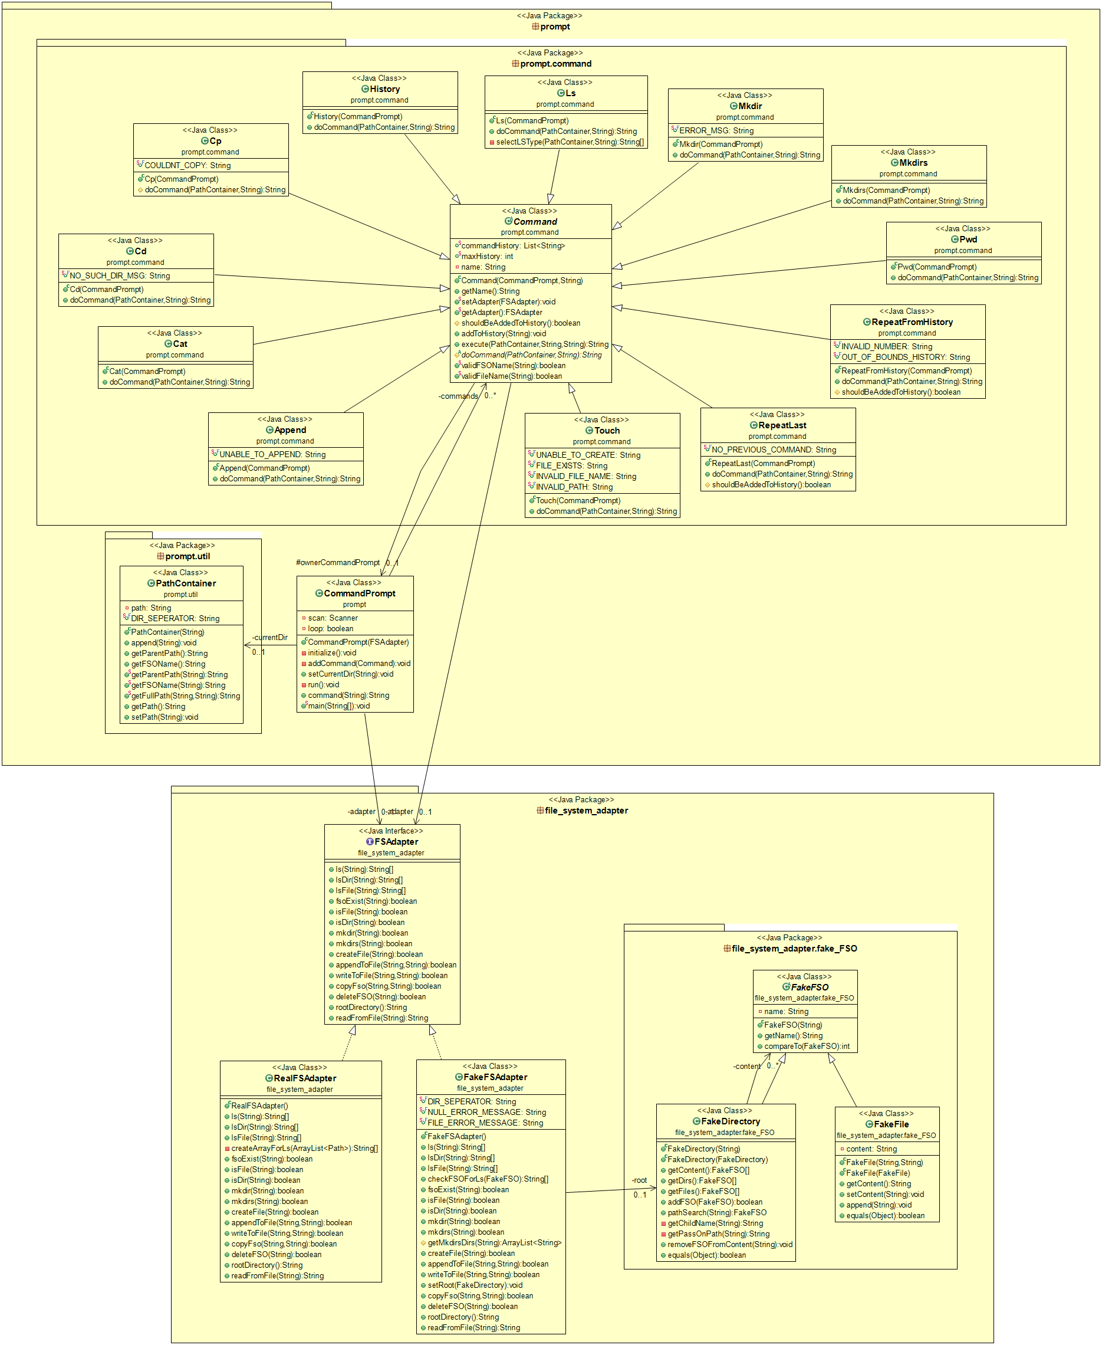
Slutlig design – detaljerad
UPPDATERA
Notes:
En eller flera bilder som visar designen av det slutliga systemet. Lämpligt format är ett eller flera klassdiagram, plus eventuella andra modeller som behövs för att förstå hur systemet är uppbyggt. Diagrammen ska vara läsbara. Det är dock fullständigt okej att de är detaljerade, bara det går att zooma in ordentligt på dem. Ett tips är att börja med ett översiktligt diagram som inte innehåller mer än paket och klassnamn, och att sedan lägga till mer detaljerade diagram efter det.
4

Slide 5
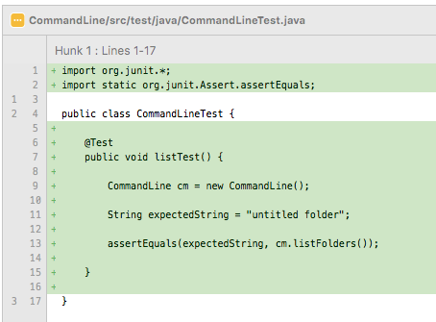
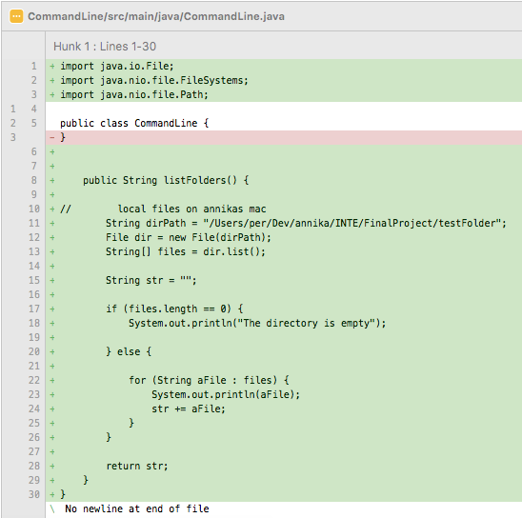
TDD-exempel: Annika Svedin
Testkod
Koden som testas
https://github.com/Pontussand/INTE2016Project/commit/0f285230d89e0c4d87e41c345b7682eb44f5af4d
Notes:
Två eller tre exempel per person i projektet på hur ni tillämpat TDD med koden för såväl testfallen som koden som ska testas. (Det kan alltså bli upp till 15 sidor för en fempersonersgrupp.) Exemplen ska vara från olika faser i projektet. Om ni har använt versionshanteringssystemet ordentligt bör all information som efterfrågas här finnas i det. Tänk på att kodexemplen ska vara läsbara.
5

Slide 6
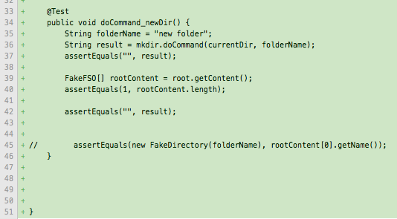
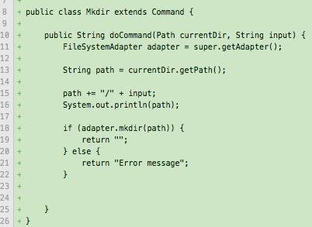
TDD-exempel: Annika Svedin
Testkod
Koden som testas
https://github.com/Pontussand/INTE2016Project/commit/3a0c0750c93a12ad82c77ae5f7b55ff78e7903ee
Notes:
Två eller tre exempel per person i projektet på hur ni tillämpat TDD med koden för såväl testfallen som koden som ska testas. (Det kan alltså bli upp till 15 sidor för en fempersonersgrupp.) Exemplen ska vara från olika faser i projektet. Om ni har använt versionshanteringssystemet ordentligt bör all information som efterfrågas här finnas i det. Tänk på att kodexemplen ska vara läsbara.
6

Slide 7
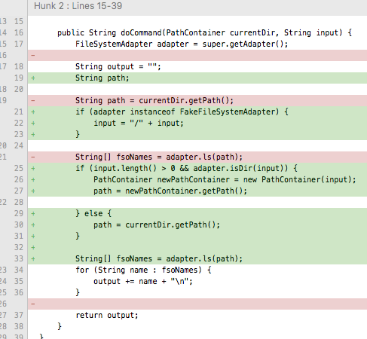

TDD-exempel: Annika Svedin
Testkod
Koden som testas
https://github.com/Pontussand/INTE2016Project/commit/fb6b5b3c7d707dabb8111e72aff4cf8c55f6f684
Notes:
Två eller tre exempel per person i projektet på hur ni tillämpat TDD med koden för såväl testfallen som koden som ska testas. (Det kan alltså bli upp till 15 sidor för en fempersonersgrupp.) Exemplen ska vara från olika faser i projektet. Om ni har använt versionshanteringssystemet ordentligt bör all information som efterfrågas här finnas i det. Tänk på att kodexemplen ska vara läsbara.
7

Slide 8
TDD-exempel: Felix Törnqvist
Testkod
Koden som testas
@Before
public void before() {
cd = new Cd();
root = new FakeDirectory("root");
fakeAdapter = new FakeFileSystemAdapter();
fakeAdapter.setRoot(root);
Command.setAdapter(fakeAdapter);
//root
currentPath = new Path(Path.DIR_SEPERATOR);
}
@Test
public void doCommand_goToSubfolder(){
FakeDirectory sub = new FakeDirectory("subfolder");
root.addFSO(sub);
cd.doCommand(currentPath, "subfolder");
assertEquals("/subfolder", currentPath.getPath());
}
package prompt.command;
import prompt.util.Path;
public class Cd extends Command {
public String doCommand(Path currentPath, String input) {
if(!input.startsWith(Path.DIR_SEPERATOR)){
String
currentPath.setPath(input);
}
return "";
}
}
https://github.com/Pontussand/INTE2016Project/commit/9f6a225578252b20aaa75f9943aa70cfa0e495f2
Notes:
Två eller tre exempel per person i projektet på hur ni tillämpat TDD med koden för såväl testfallen som koden som ska testas. (Det kan alltså bli upp till 15 sidor för en fempersonersgrupp.) Exemplen ska vara från olika faseri projektet. Om ni har använt versionshanteringssystemet ordentligt bör all information som efterfrågas här finnas i det. Tänk på att kodexemplen ska vara läsbara.
8

Slide 9
TDD-exempel: Felix Törnqvist
Testkod
Koden som testas
@Before
public void before() {
…
//root
currentPath = new Path("");
}
@Test
public void doCommand_goToSubfolder(){
FakeDirectory sub = new FakeDirectory("subfolder");
root.addFSO(sub);
String ret = cd.doCommand(currentPath, "subfolder");
assertEquals("", ret);
assertEquals("/subfolder", currentPath.getPath());
}
@Test
public void doCommand_goToNonExistantSubFolder(){
String ret = cd.doCommand(currentPath, "Should not exist");
assertEquals(Cd.NO_SUCH_DIR_MSG, ret);
assertEquals("", currentPath.getPath());
}
@Test
public void doCommand_goFromRoot(){ … }
@Test
public void doCommand_goBackOneDir(){ … }
@Test
public void doCommand_goToRoot(){ … }
public String doCommand (PathContainer currentPathContainer, String input) {
boolean absolutePath = input.startsWith(PathContainer.DIR_SEPERATOR);
FSAdapter adapter = super.getAdapter();
if (absolutePath) {
if (adapter.isDir(input)) {
currentPathContainer.setPath(input);
} else {
return NO_SUCH_DIR_MSG;
}
} else {
String appended = currentPathContainer.getPath() +
PathContainer.DIR_SEPERATOR + input;
if (adapter.isDir(appended)) {
currentPathContainer.setPath(appended);
} else if (input.equals("..")) {
currentPathContainer.setPath(currentPathContainer.getParentPath());
} else if (input.equals("")){
currentPathContainer.setPath("");
} else {
return NO_SUCH_DIR_MSG;
}
}
return "";
}
https://github.com/Pontussand/INTE2016Project/commit/cc43857e69629f7bcb6a039665c428be9eb83eeb
Notes:
Två eller tre exempel per person i projektet på hur ni tillämpat TDD med koden för såväl testfallen som koden som ska testas. (Det kan alltså bli upp till 15 sidor för en fempersonersgrupp.) Exemplen ska vara från olika faseri projektet. Om ni har använt versionshanteringssystemet ordentligt bör all information som efterfrågas här finnas i det. Tänk på att kodexemplen ska vara läsbara.
9

Slide 10
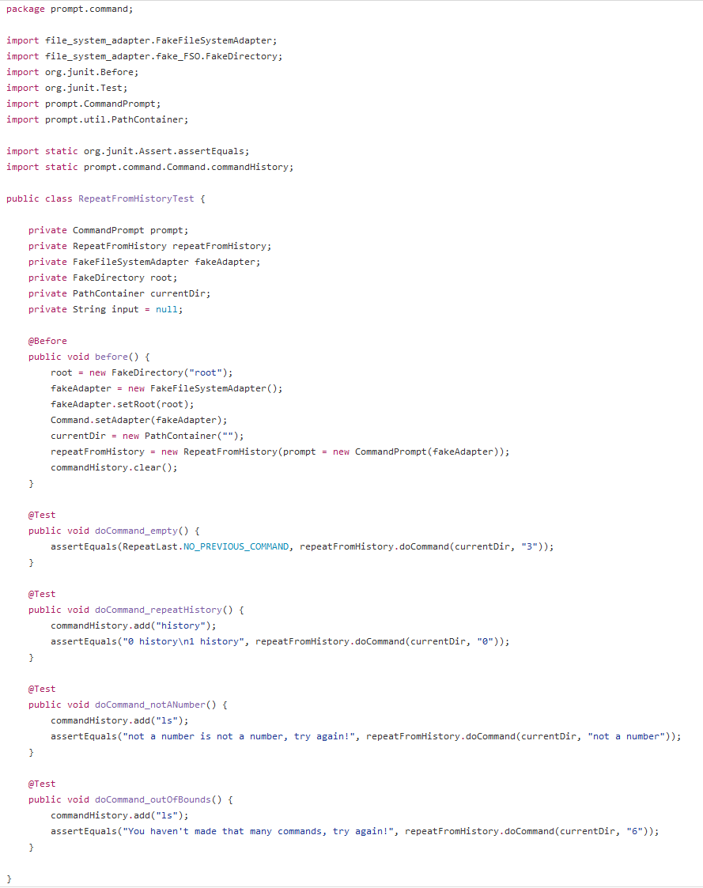
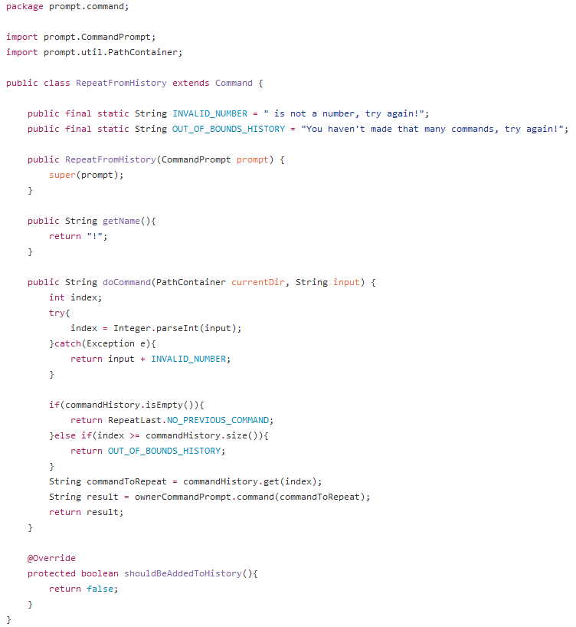
TDD-exempel: Nina Hedman
Testkod
Koden som testas
https://github.com/Pontussand/INTE2016Project/commit/ee07a391202a8541b4132c6624270374f746602c
Notes:
Två eller tre exempel per person i projektet på hur ni tillämpat TDD med koden för såväl testfallen som koden som ska testas. (Det kan alltså bli upp till 15 sidor för en fempersonersgrupp.) Exemplen ska vara från olika faser i projektet. Om ni har använt versionshanteringssystemet ordentligt bör all information som efterfrågas här finnas i det. Tänk på att kodexemplen ska vara läsbara.
10

Slide 11
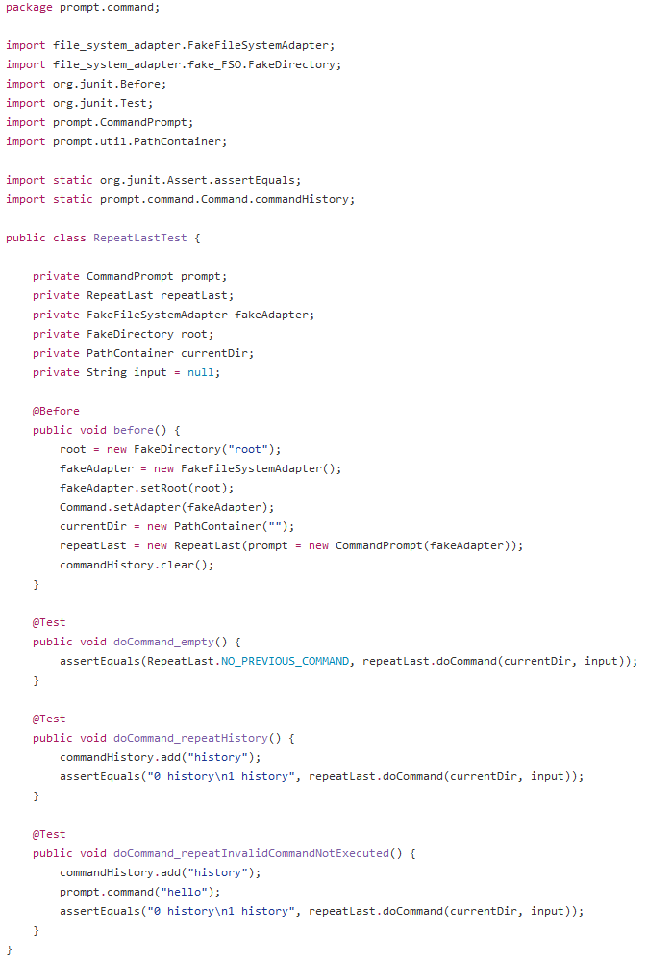
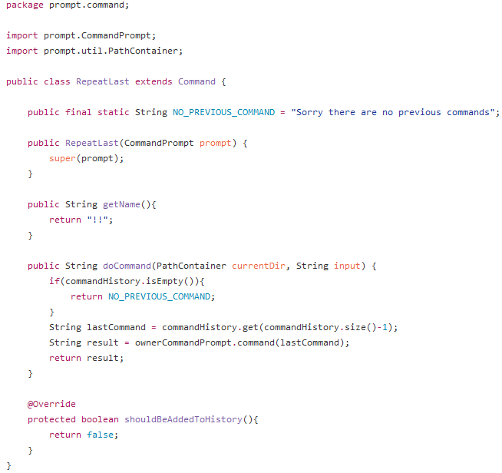
TDD-exempel: Nina Hedman
Testkod
Koden som testas
https://github.com/Pontussand/INTE2016Project/commit/cd6ad70e5096946ea80c85b13a828c393e2f089c
Notes:
Två eller tre exempel per person i projektet på hur ni tillämpat TDD med koden för såväl testfallen som koden som ska testas. (Det kan alltså bli upp till 15 sidor för en fempersonersgrupp.) Exemplen ska vara från olika faser i projektet. Om ni har använt versionshanteringssystemet ordentligt bör all information som efterfrågas här finnas i det. Tänk på att kodexemplen ska vara läsbara.
11

Slide 12
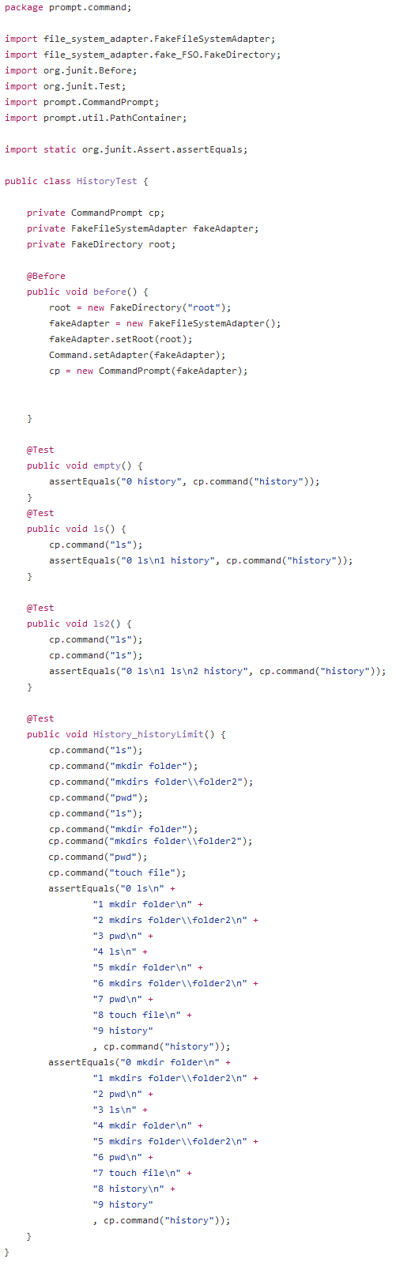
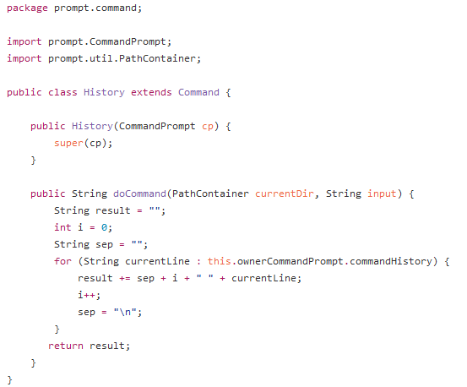
TDD-exempel: Nina Hedman
Testkod
Koden som testas
https://github.com/Pontussand/INTE2016Project/commit/e54e89e1629611d365929440e69bdd8c45445294
Notes:
Två eller tre exempel per person i projektet på hur ni tillämpat TDD med koden för såväl testfallen som koden som ska testas. (Det kan alltså bli upp till 15 sidor för en fempersonersgrupp.) Exemplen ska vara från olika faser i projektet. Om ni har använt versionshanteringssystemet ordentligt bör all information som efterfrågas här finnas i det. Tänk på att kodexemplen ska vara läsbara.
12

Slide 13
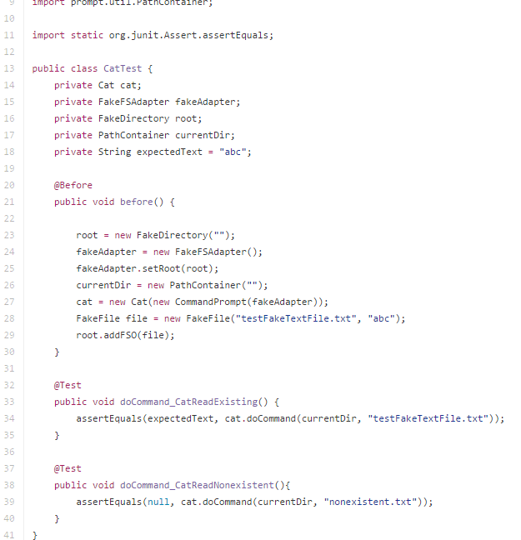
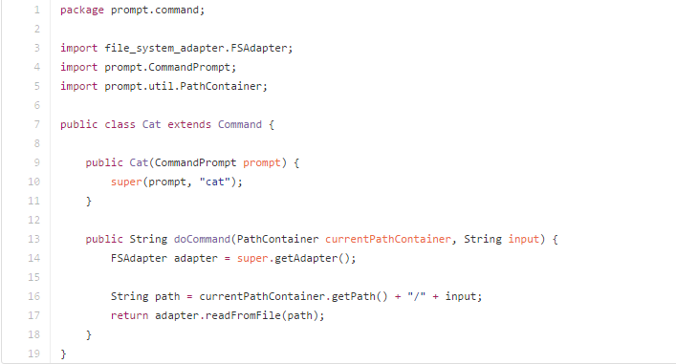
TDD-exempel 1: Pontus Sandliden
Testkod
https://github.com/Pontussand/INTE2016Project/commit/e0abfcdbe77e5da212c0e010588aa450c42d32c3
https://github.com/Pontussand/INTE2016Project/commit/57794dee0a2af84338024f178fce7742f5bed655
Koden som testas
Notes:
Två eller tre exempel per person i projektet på hur ni tillämpat TDD med koden för såväl testfallen som koden som ska testas. (Det kan alltså bli upp till 15 sidor för en fempersonersgrupp.) Exemplen ska vara från olika faseri projektet. Om ni har använt versionshanteringssystemet ordentligt bör all information som efterfrågas här finnas i det. Tänk på att kodexemplen ska vara läsbara.

Slide 14
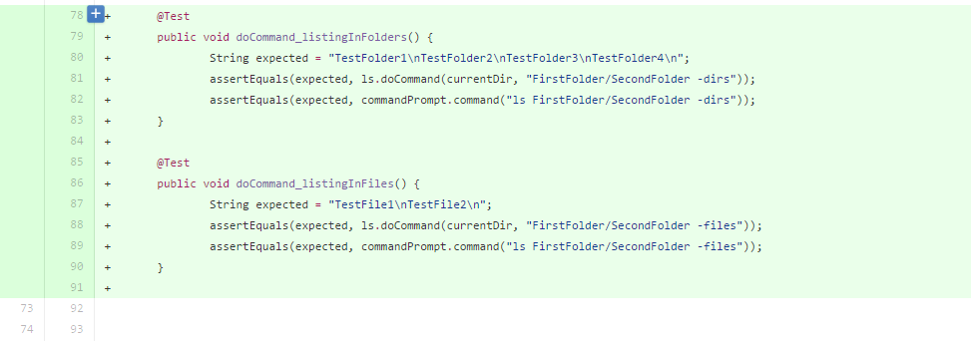
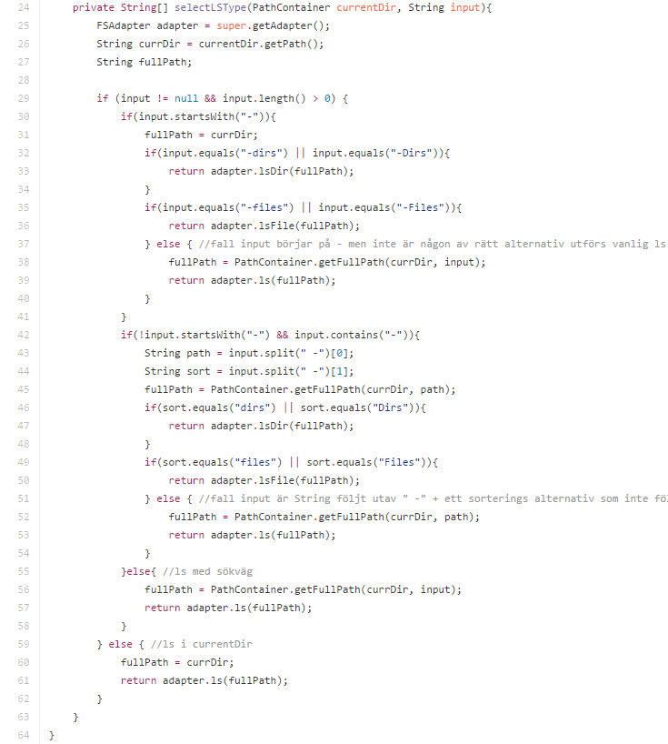
TDD-exempel 2: Pontus Sandliden
https://github.com/Pontussand/INTE2016Project/commit/fa4eb39a75ada0367752562701fece93117bd06a
Testkod
Koden som testas
Notes:
Två eller tre exempel per person i projektet på hur ni tillämpat TDD med koden för såväl testfallen som koden som ska testas. (Det kan alltså bli upp till 15 sidor för en fempersonersgrupp.) Exemplen ska vara från olika faseri projektet. Om ni har använt versionshanteringssystemet ordentligt bör all information som efterfrågas här finnas i det. Tänk på att kodexemplen ska vara läsbara.

Slide 15
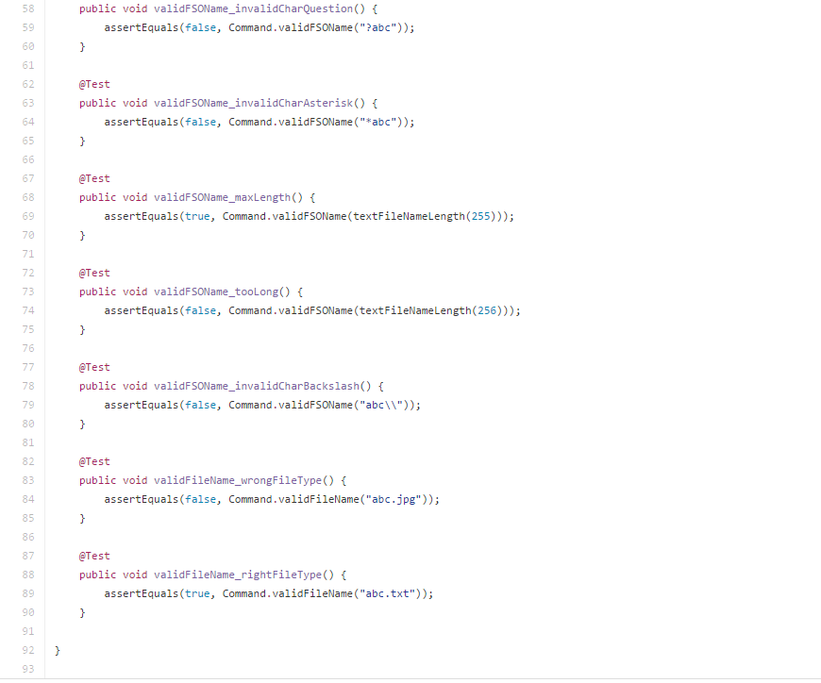
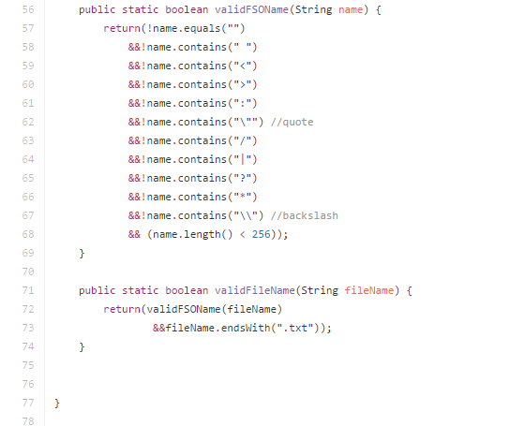
TDD-exempel 2: Pontus Sandliden
https://github.com/Pontussand/INTE2016Project/commit/bccf60f8fbf437a34a05c3e7d7ec4c1c927fc037
https://github.com/Pontussand/INTE2016Project/commit/901cc8930580e215fd675ebf7f34d6a6a2fc72d9
Testkod
Koden som testas
Kod skriven utav Pontus och Nina tillsammans – finns i kommentarer för commits
Notes:
Två eller tre exempel per person i projektet på hur ni tillämpat TDD med koden för såväl testfallen som koden som ska testas. (Det kan alltså bli upp till 15 sidor för en fempersonersgrupp.) Exemplen ska vara från olika faseri projektet. Om ni har använt versionshanteringssystemet ordentligt bör all information som efterfrågas här finnas i det. Tänk på att kodexemplen ska vara läsbara.

Slide 16
TDD erfarenheter
Det är enklare att se vad som ska förväntas av det som implementeras
Man definierar vad implementationen ska göra innan den implementeras
Det tar längre tid, ibland implementeras en funktion som aldrig kommer att behövas och då har man gjort över det dubbla arbetet i onödan (inte så ofta dock).
Man får en bättre bild över hur systemet skall se ut och fungera
Man lär sig mycket av att skriva tester
Vissa finner att det är ett svårt arbetssätt då det är svårt att ändra vanor, medan andra finner att det är ett jättebra arbetssätt och föredrar det
Notes:
En diskussion om vilka era erfarenheter ni dragit av att tillämpa TDD. Det finns inget rätt eller fel här. Enda sättet att bli underkända är att bara fuska över punkten och säga något pliktskyldigt.
16

Slide 17
Testfallsdesign ekvivalensklasser
Vi valde kommandot och klassen ”touch”, vilket skapar en fil. Touch tar in en sträng som kan vara av olika typer och resultera i olika utfall. Denna sträng kan innehålla både en sökväg och namnet på filen som ska skapas. Väljer man att ange en sökväg skapas filen där, samt att mapparna skapas om de inte redan finns. Anger man ingen sökväg skapas filen i nuvarande mapp. Eftersom stringen innehåller namnet på filen och en eventuell sökväg kan de båda komponenterna resultera i ett flertal olika valida och invalida klasser. Eftersom vi ansåg det relevant att testa olika kombinationer av dessa ansåg vi att ekvivalensklasser var en lämplig metod för att säkerställa att vi hade alla relevanta tester.
Notes:
En kort textuell presentation av vad ni valt ut för att tillämpa ekvivalensklassuppdelning på. Ni ska kort motivera valet, och ge tillräckligt med information för att det ska gå att bedöma er. Detta avsnitt och de följande (till och med testmatrisen) ska finnas för samtliga delar ni tillämpat ekvivalensklassuppdelning på. Om ni inte tillämpat ekvivalensklassuppdelning tar ni bort dessa bilder.
17

Slide 18
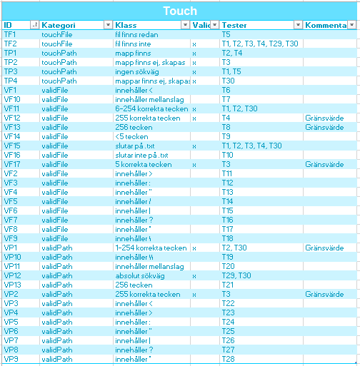
Ekvivalensklasserna
Notes:
Samtliga ekvivalensklasser för denna del presenterade på ett tydligt sätt. Använd gärna flera sidor om det behövs.
18

Slide 19
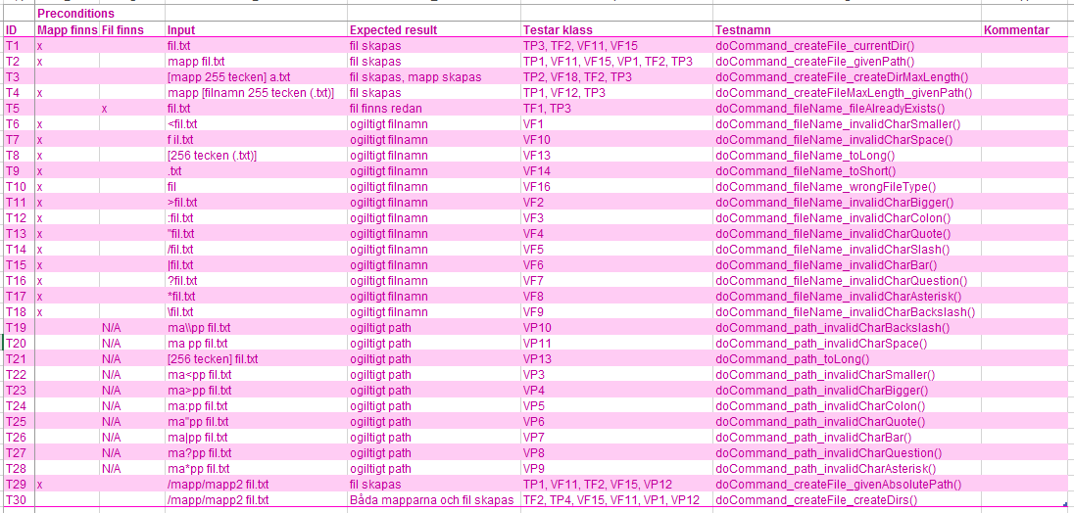
Testfall
Notes:
Testfallen som ni fått fram från ekvivalensklasserna. Observera att vi inte vill ha någon kod här, utan bara en tydlig presentation av testfallen i någon lämplig tabellform.
19

Slide 20
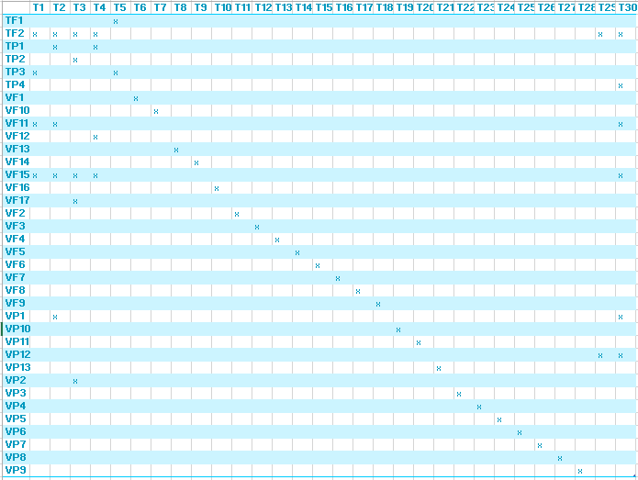
Testmatris
Notes:
En testmatris som visar sambandet mellan ekvivalensklasserna och testfallen för denna del.
20

Slide 21
Beslutstabell
Vi valde klassen och kommandot ”ls”, som listar innehållet i en mapp. Användaren kan välja att ange en sökväg eller nuvarande mapp, samt kan man välja att sortera innehållet efter mappar eller filer.
ls-kommandot styrs av flaggor som kan kombineras på olika sätt för att alla generera unika resultat, alltså de olika output som genereras utifrån de olika kombinationer av flaggor och sökvägar som kan anges. I och med att vi vill testa dessa olika kombinationer anser vi att beslutstabeller är en bra teknik för att få fram bra testfall för detta.
Notes:
En kort textuell presentation av vad ni valt ut för att tillämpa beslutstabeller. Ni ska kort motivera valet, och ge tillräckligt med information för att det ska gå att bedöma er. Detta avsnitt och de följande ska finnas för samtliga delar ni tillämpat beslutstabeller på. Om ni inte tillämpat beslutstabeller tar ni bort dessa bilder.
21

Slide 22
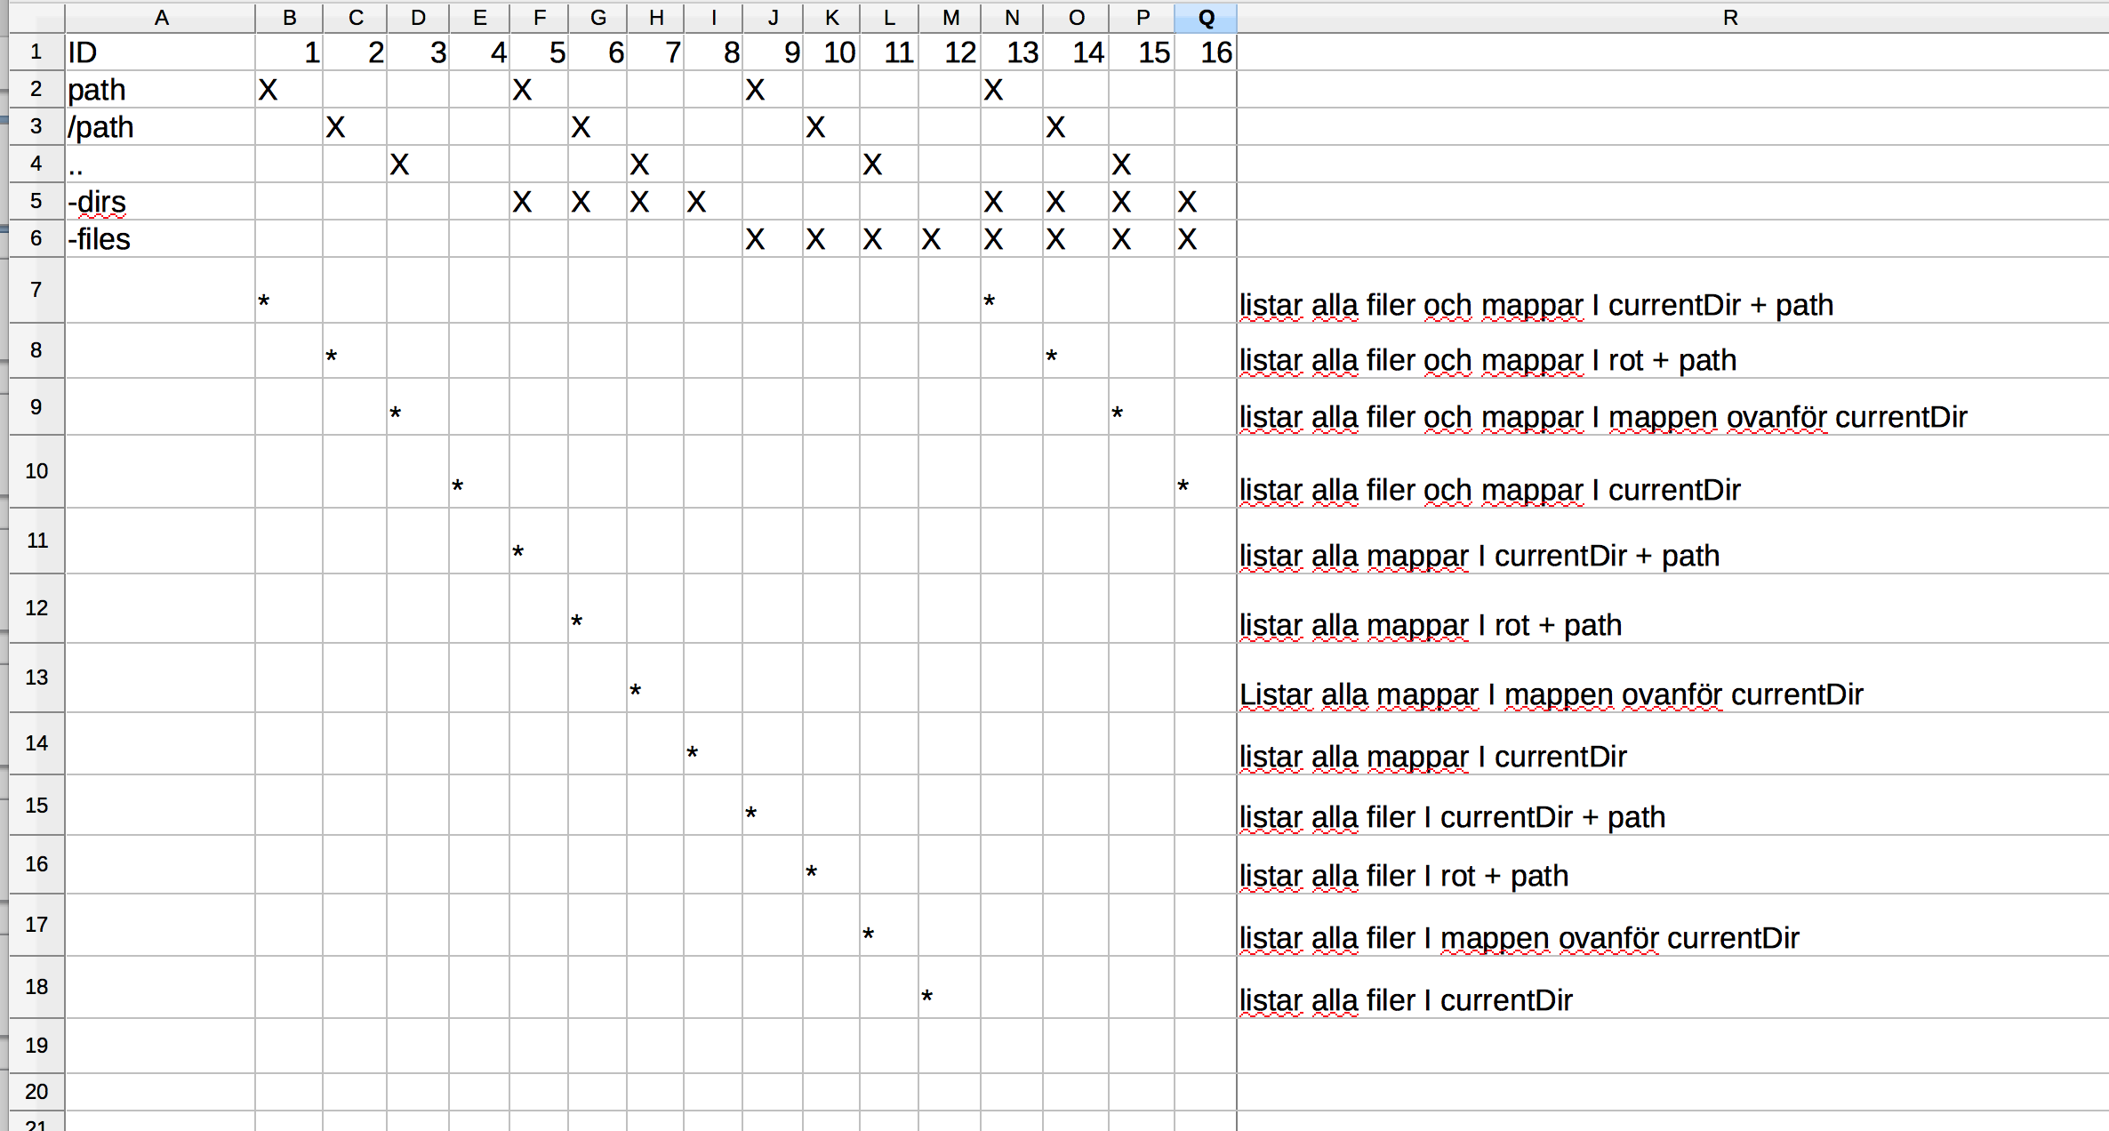
Beslutstabell för Ls
Notes:
Själva beslutstabellen
22

Slide 23
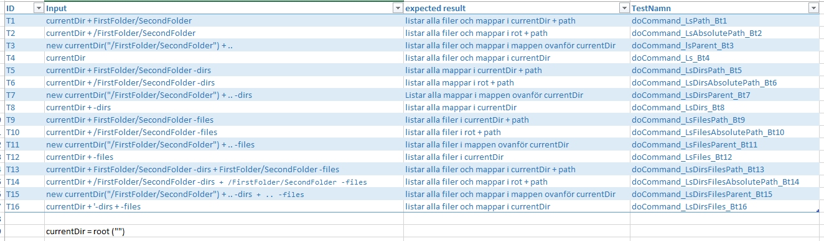
Testfall
Notes:
Testfallen som ni fått fram från beslutstabellen. Observera att vi inte vill ha någon kod här, utan bara en tydlig presentation av testfallen i någon lämplig tabellform.
23

Slide 24
Granskning
Vi granskade command och dennes subklasser, då vi ansåg att det är en central del av systemet, då det är grunden till att systemet skall fungera.
En person läst och förklarade koden, övriga antecknade det som hittades, en såg till att granskningen fortskred och samtliga granskade koden. Innan granskningen startade hade samtliga läst igenom koden och kollat den mot checklistan. Sedan gick vi tillsammans igenom en klass i taget, rad för rad, och lyfte de åsikter vi hade, diskuterade dessa och antecknade allt som kom upp.
Notes:
En kort presentation av den del av koden ni valt ut för att göra en formell granskning av och processen ni använt er av inklusive eventuella checklistor, scenarier, edyl. Ni ska kort motivera valen, och ge tillräckligt med information för att det ska gå att bedöma er.
24

Slide 25
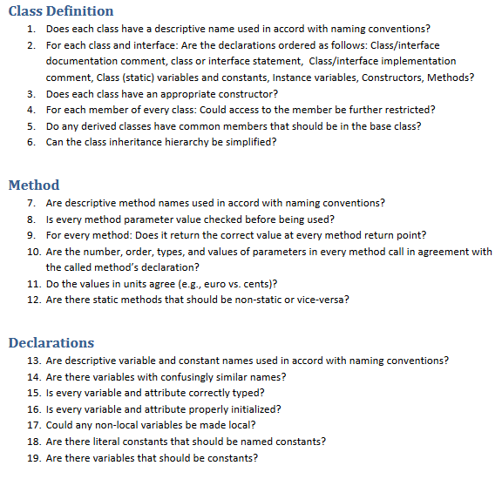
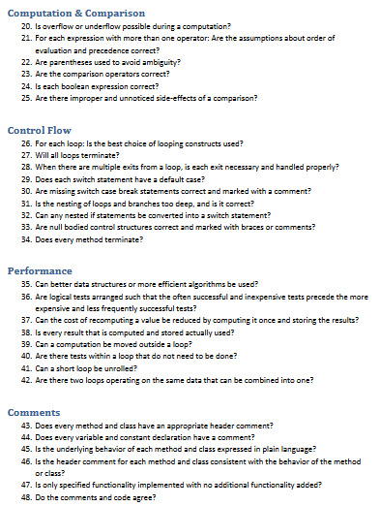
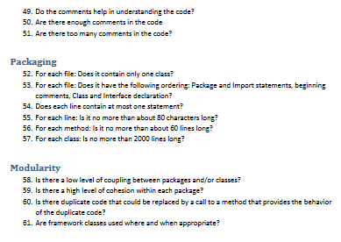
Granskning - checklista
Notes:
En kort presentation av den del av koden ni valt ut för att göra en formell granskning av och processen ni använt er av inklusive eventuella checklistor, scenarier, edyl. Ni ska kort motivera valen, och ge tillräckligt med information för att det ska gå att bedöma er.
25

Slide 26
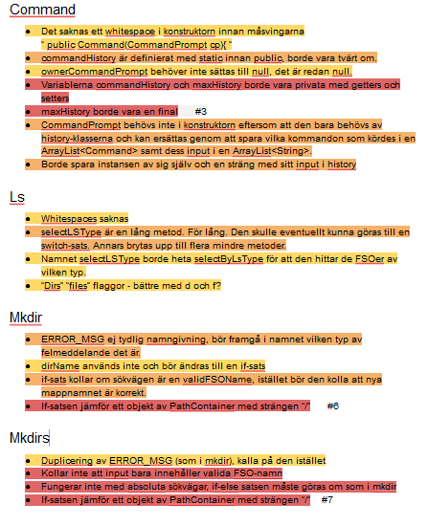
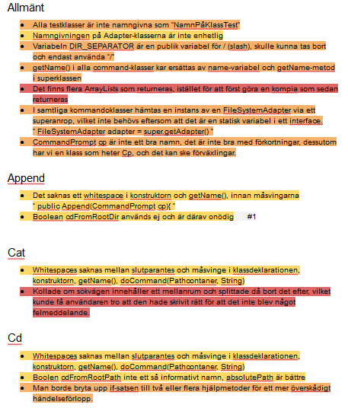

Allvarlighetsgrader:
Hög
Medel
Låg
Granskningsrapport
Notes:
En lista över de påträffade felen och hur pass allvarliga ni bedömer dem.
26

Slide 27
Erfarenheter av granskning
Granskning var något som alla gruppmedlemmar var överens om var en väldigt effektiv teknik. Man tvingades till att noggrant gå igenom koden rad för rad vilket inte bara förbättrar kodens kvalité utan även alla gruppmedlemmars förståelse av den.
Vi genomförde granskningen ganska sent i projektet, men i efterhand är vi alla överens om att vi borde ha gjort det även tidigare då det hade hjälpt alla att förstå all kod bättre. Det hade också lett till större samsyn om uppbyggnaden av systemet.
Granskningen var också ett bra tillfälle att anteckna problem som man inte vanligtvis tänkt på eller tillfälligt valt att strunta i när man skrivit koden. Man får också fram andras åsikter om hur man borde skriva koden som till exempel formateringen.
Notes:
En diskussion om vilka era erfarenheter ni dragit av att tillämpa granskning. Det finns inget rätt eller fel här. Enda sättet att bli underkända är att bara fuska över punkten och bara säga något pliktskyldigt. Ni förväntas förhålla er till såväl kursböckerna som utdelat material och IEEE Std 1028.
27

Slide 28
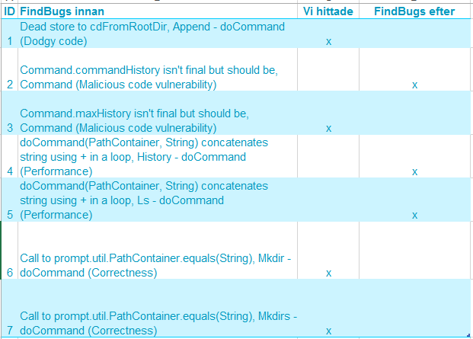
Kodkritiksystem
Ingen av oss hade testat FindBugs innan men blev positivt överraskade över hur användbart det var. Denna erfarenhet kommer vi ta med oss i framtiden.
Vi hittade fel gällande namnkonventioner och namngivning som kan göra att koden blir svår att underhålla och förstå av andra personer, men som i sig inte orsakar fel i funktionaliteten. På samma sätt hittade vi även saker som gör att systemet kan uppfattas som oanvändarvänligt.
FindBugs i sin tur hittade fel gällande prestanda som vi inte hittade, vilket var väldigt bra.
Notes:
En presentation av de problem som hittats med hjälp av verktyg för statisk analys och en diskussion av dem enligt anvisningarna. Det räcker alltså inte med att bara lista problemen, ni måste förhålla er till dem också. Tänk också på att ni ska göra detta både på koden som den såg ut före granskningen och på koden efter att ni rättat det som kommit fram under granskningen.
28

Slide 29
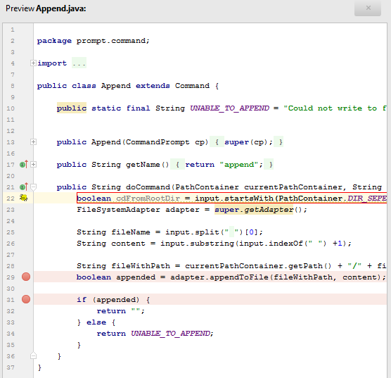
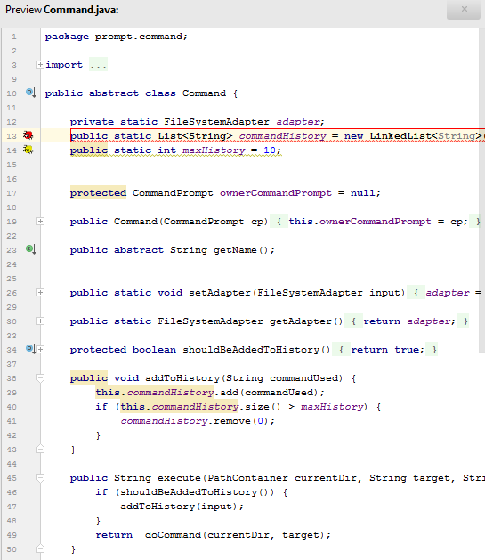
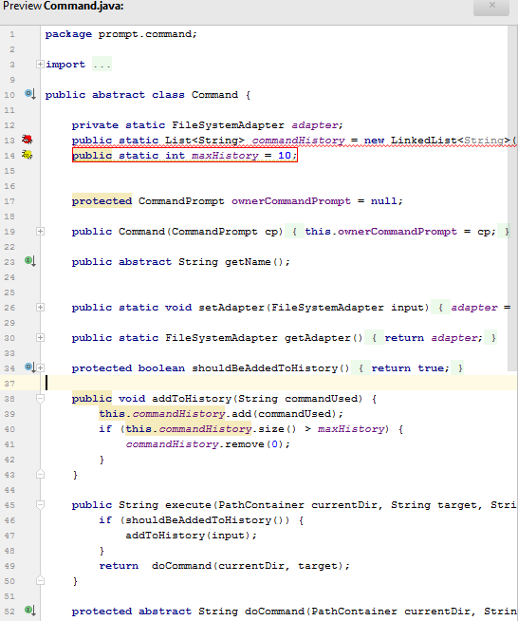
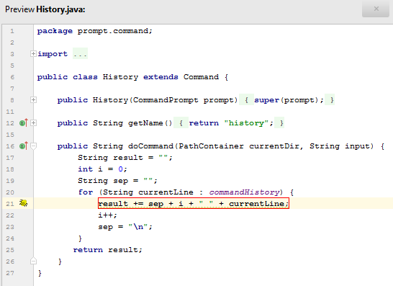
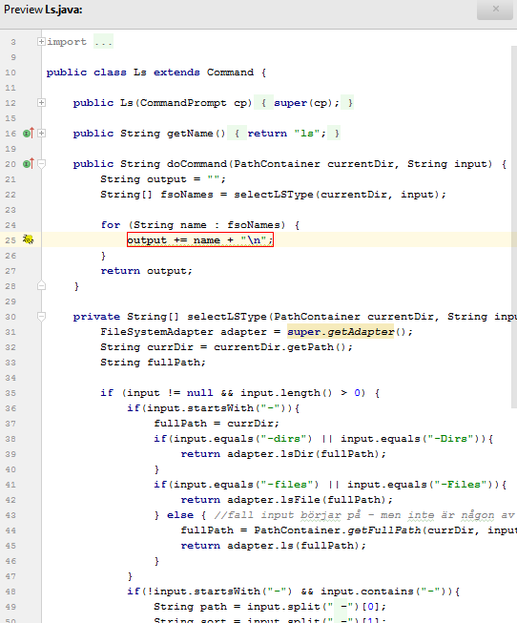
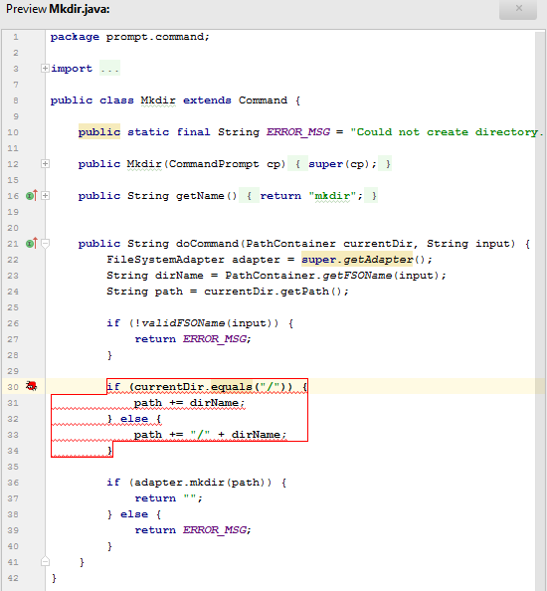
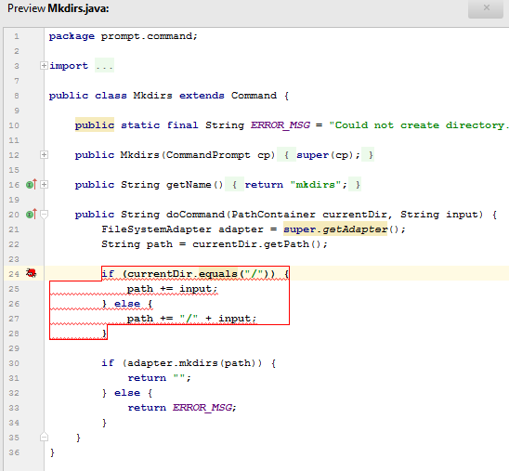
#1
#2
#3
#4
#5
#6
#7

Slide 30
Statiska mått
Mått | Resultat | Reflektion
Lack of Cohesion (LCOM) | Average: 2,24 Min: 1 (tex pathContainer) Max: 11 (RealSystemFileAdapter) | De flesta klasser har låg LCOM, men tex RealSystemFileAdapter har ett högt värde vilket innebär att det skulle kunna vara relevant att bryta upp denna i fler subklasser. Men vi anser att det beror på att implementationen av denna klass inte är klar och att det är bättre att ha i samma klass.
Coupling between Objects (CBO) | Average: 7,62 Min: 1 (RealSystemFileAdapter) Max: 28 (CommandPrompt) | Vi anser att det generellt sett är ganska låg CBO, vilket är bra då det ofta tyder på en inte allt för avancerad kod som går att återanvända och underhålla. Däremot har CommandPrompt hög CBO, detta eftersom att det är huvudprogrammet och kopplar till alla kommandon och andra relevanta klasser för att programmet skall köra korrekt. Vi anser därav att det i detta fall är acceptabelt med hög CBO.
Cyclomatic Complexity (V(G) | Average: 1,45 Min: 1 (de flesta) Max: 14 (selectLSType) & 12 (validFSOName) | De flesta metoder har låg V(G), men två har ett värde som är högre en 10, vilket generellt är ett mått på att man bör överväga att dela upp metoden. Vi har diskuterat detta men för validFSOName anser vi att det är mer logiskt att ha i samma metod då det mest gäller vilka tecken som är tillåtna i ett fil/mappnamn. selectLSType har många långa if-satser för att avgöra vilken version av ls som användaren önskar använda. Detta skulle kunna brytas upp och delas in i flera olika kommandon, men vi valde att ha det i samma metod då vi ville behandla det som flaggor och inte separata kommandon.
Weighted Method Complexity (WMC) | Average: 8,38 Min: 3 (pwd) Max: 40 (FakeFileSystemAdapter) | Komplexiteten är generellt sett ganska låg, men i vissa fall väldigt hög, vilket innebär att koden kan bli svår att återanvända och underhålla. Den är hög på grund av att en del metoder innehåller många if-satser. Detta skulle kunna sänkas genom att bryta ut dessa i egna metoder som sedan kallas på.
Lines of Code (LOC) | Totalt: 2345 Produkt: 1047 Test: 1298 | Att det är mer testkod än produktkod visar på att vi har en hel del tester. Det är dock ingen garanti att dessa tester täcker all kod, men det är en indikation på att det bör vara hyfsat bra täckning.
Notes:
En presentation och diskussion kring ett antal lämpliga statiska mått på koden. Att vi inte specificerar exakt vilka mått som ska tas upp beror på att olika verktyg har olika uppsättningar, men vi förväntar oss fler och mer intressanta mått än bara rena storleksmått som LOC, #klasser, #metoder, etc. Även här är det viktigt att förhållas sig till måtten, inte bara lista dem.
30

Slide 31
Täckningsgrad
Notes:
En översikt över vilken täckningsgrad era testfall uppnått. Denna kan antagligen tas rakt av från verktyget ni använt för att mäta den. Om ni inte uppnått fullständig täckning så ska detta förklaras och motiveras.
31

Slide 32
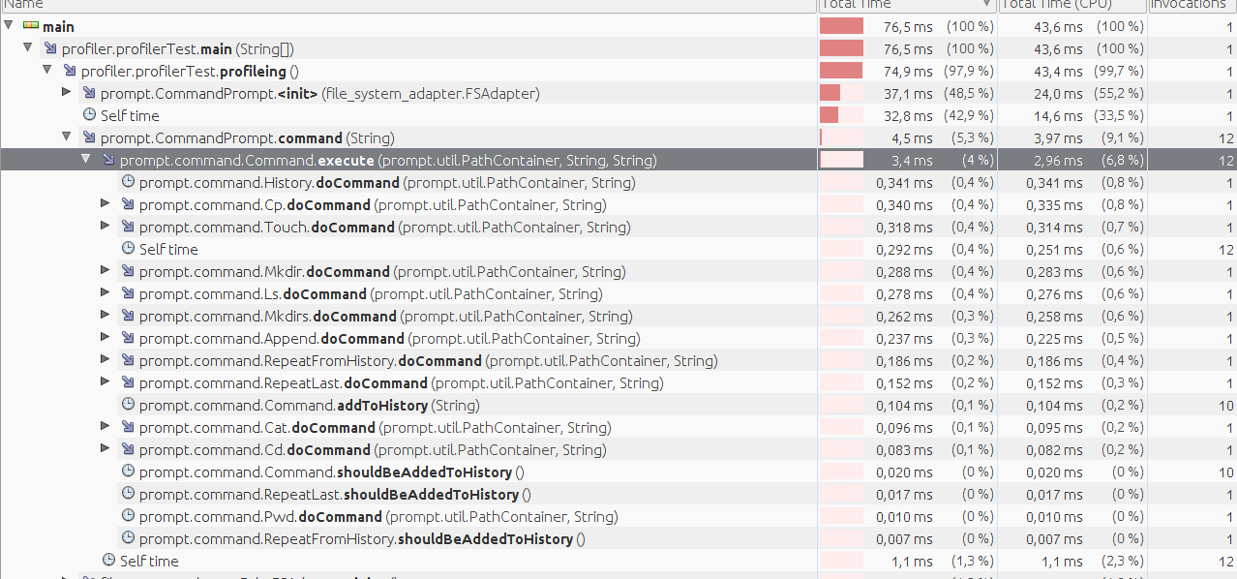
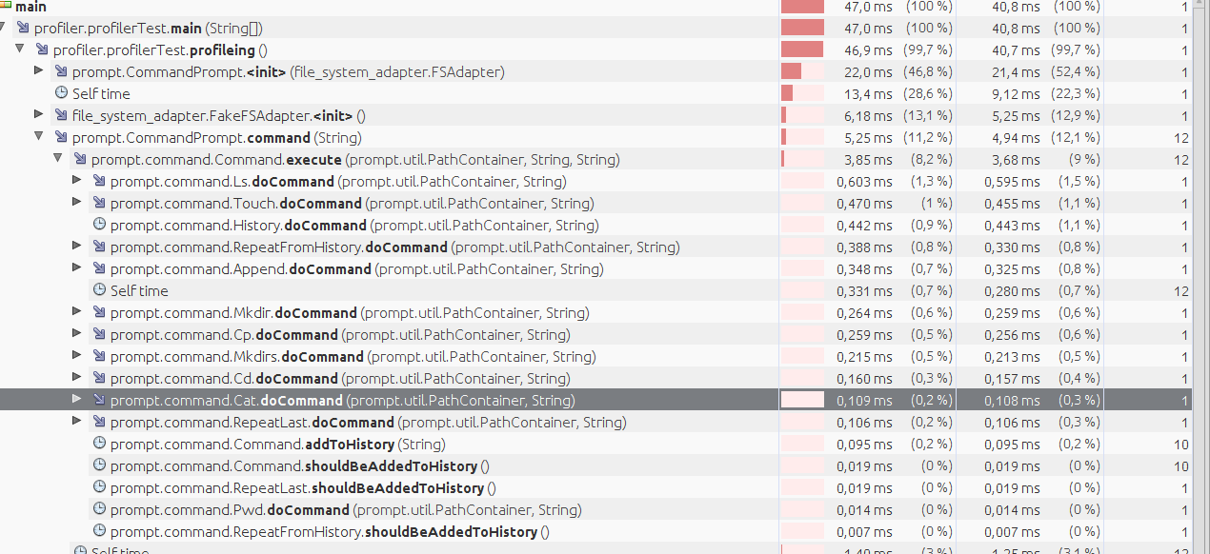
Profiler
Vi testade hur lång tid det tog att utföra alla kommando-anrop efter varandra. Resultaten skiljde sig mycket åt mellan test-tillfällena, men generellt sätt låg exekverings-tiden för kommandona mellan 0,6 och 0,01 millisekunder.
Vissa kommandon som pwd, cat och cd tog generellt sätt kortare tid att utföra, vilket kan bero på att de inte gör lika mycket som de övriga kommandona. Det finns också en grupp t.ex. repeatLast, repeatFromHistory och mkdir(s) som tar något längre tid att exekvera eftersom att de utför mer än enstaka operationer. Slutligen finns det en grupp kommandon som History, cp, touch samt ibland append och ls vilka tog en längre att utföra än de övriga vilket beror på att de utför mest operationer av alla.
Notes:
En kort presentation av hur ni gått tillväga för att testa koden med en profiler och vilka resultat ni fick fram. Även här är det viktigt att förhållas sig till måtten, inte bara presentera dem.
32

Slide 33
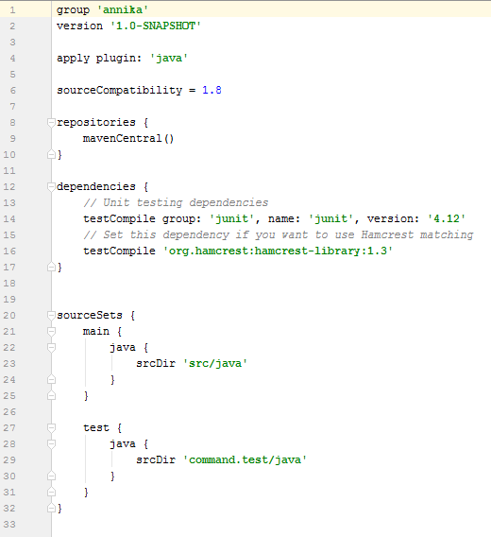
Byggscript
Notes:
Byggscriptets första (seriösa) version, och den slutliga.
33

Slide 34
Övrigt
Notes:
Här kan ni ta upp övrigt av relevans för bedömningen av ert arbete. Om avsnittet inte behövs kan det plockas bort.
34

